Slide 1
2021高教社杯全国大学生数学建模竞赛C题论文分享（C066）
王翎羽、徐文涛、谢霖舒

Slide 2
题目介绍
C 题 生产企业原材料的订购与运输
某建筑和装饰板材的生产企业所用原材料主要是木质纤维和其他植物素纤维材料,总体可分为 A， B， C 三种类型。该企业每年按 48 周安排生产， 需要提前制定 24 周的原材料订购和转运计划， 即根据产能要求确定需要订购的原材料供应商（称为“供应商”）和相应每周的原材料订购数量（称为“订货量”） ， 确定第三方物流公司（称为“转运商”） 并委托其将供应商每周的原材料供货数量（称为“供货量”）转运到企业仓库。
该企业每周的产能为 2.82 万立方米，每立方米产品需消耗 A 类原材料 0.6 立方米，或 B 类原材料 0.66 立方米，或 C 类原材料 0.72 立方米。由于原材料的特殊性，供应商不能保证严格按订货量供货，实际供货量可能多于或少于订货量。为了保证正常生产的需要，该企业要尽可能保持不少于满足两周生产需求的原材料库存量，为此该企业对供应商实际提供的原材料总是全部收购。
在实际转运过程中， 原材料会有一定的损耗（损耗量占供货量的百分比称为“损耗率”），转运商实际运送到企业仓库的原材料数量称为“接收量” 。每家转运商的运输能力为 6000 立方米/周。通常情况下，一家供应商每周供应的原材料尽量由一家转运商运输。
原材料的采购成本直接影响到企业的生产效益，实际中 A 类和 B 类原材料的采购单价分别比 C 类原材料高 20%和 10%。三类原材料运输和储存的单位费用相同。
附件 1 给出了该企业近 5 年 402 家原材料供应商的订货量和供货量数据。
附件 2 给出了 8 家转运商的运输损耗率数据。

Slide 3
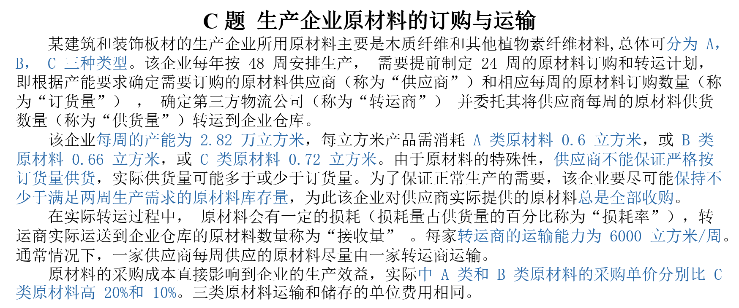
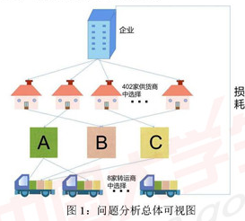
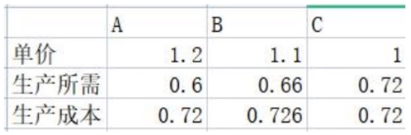
题目介绍
订货量
供货量

Slide 4
题目介绍
研究下列问题：
1．根据附件 1，对 402 家供应商的供货特征进行量化分析，建立反映保障企业生产重要性的数学模型， 在此基础上确定 50 家最重要的供应商，并在论文中列表给出结果。
2．参考问题 1，该企业应至少选择多少家供应商供应原材料才可能满足生产的需求？针对这些供应商，为该企业制定未来 24 周每周最经济的原材料订购方案，并据此制定损耗最少的转运方案。试对订购方案和转运方案的实施效果进行分析。
3．该企业为了压缩生产成本，现计划尽量多地采购 A 类和尽量少地采购 C 类原材料，以减少转运及仓储的成本，同时希望转运商的转运损耗率尽量少。 请制定新的订购方案及转运方案，并分析方案的实施效果。
4．该企业通过技术改造已具备了提高产能的潜力。根据现有原材料的供应商和转运商的实际情况，确定该企业每周的产能可以提高多少，并给出未来 24 周的订购和转运方案。

Slide 5
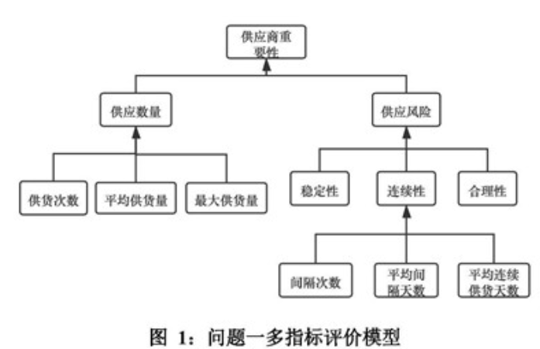
问题一
1．根据附件 1，对 402 家供应商的供货特征进行量化分析，建立反映保障企业生产重要性的数学模型，在此基础上确定 50 家最重要的供应商，并在论文中列表给出结果。
论文摘要 节选
本题的数据较多，在建立模型前首先对数据进行预处理，发现附件数据不存在明显的错误和缺失。在比较附件 1 的历史订货数据与供货数据的偏差后,发现存在供货质量极低的33家供货商,将这类明显的低质量供货商剔除,不纳入后续的研究与分析。
研究供货商的历史数据，量化分析供货商的供货特征,首先通过对附件数据进行分析,建立了6个能有效反映供货商供货能力和供货风险的指标。这6个指标分别为供货次数、平均供货量、单次最大供货量、供货稳定性、供货一致性和合理供货比例。通过 TOPSIS 和熵权法,结合6个指标,建立多指标评价模型,对每个供货商的重要性程度进行评价。基于模型的评价结果,本文筛选出了50家最重要的供货商,其中得分最高三家的供货商分别为 S140, S229,S361, 这三家供货商的得分分别为0.9435, 0.8755和0.8401。

Slide 6
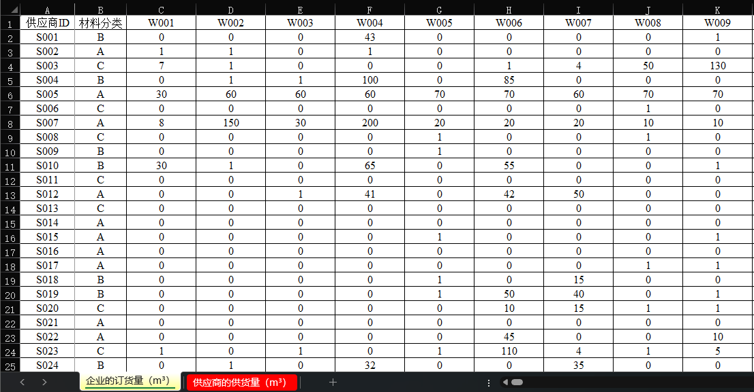
问题一
附件一

Slide 7
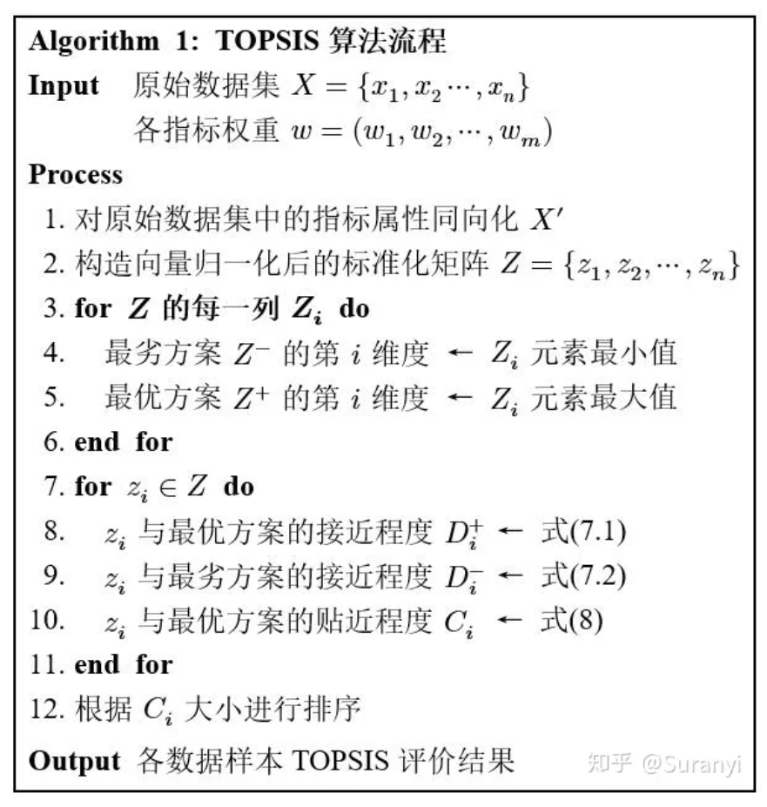
问题一
TOPSIS 算法介绍
熵权法算法介绍：
根据信息熵的定义，对于某项指标，可以用熵值来判断某个指标的离散程度，其信息熵值越小，指标的离散程度越大， 该指标对综合评价的影响（即权重）就越大，如果某项指标的值全部相等，则该指标在综合评价中不起作用。
因此，可利用信息熵这个工具，计算出各个指标的权重，为多指标综合评价提供依据。结合熵权法的定义可知，其属于一种来自数据本身的权重确定方法，所以又被称为“客观赋权法”。基础原理是“指标离散程度越大，权重越大”。
不是很懂这个定义，求助大家QAQ！！！

Slide 8
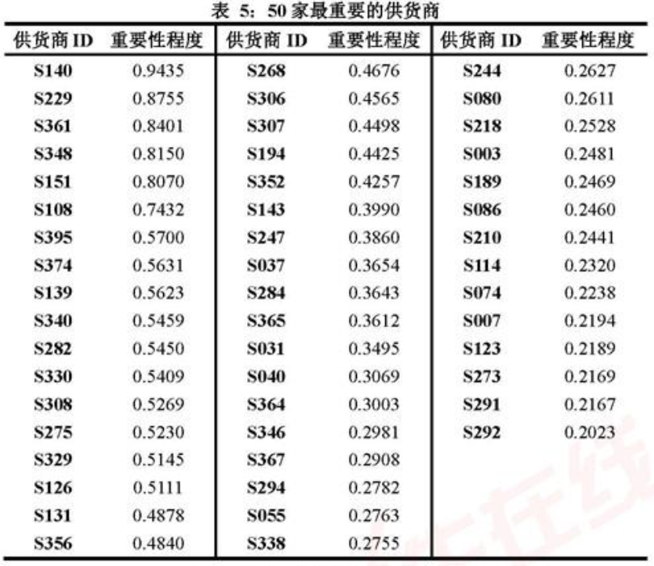
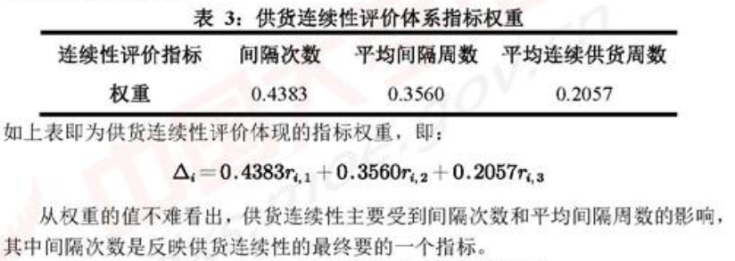
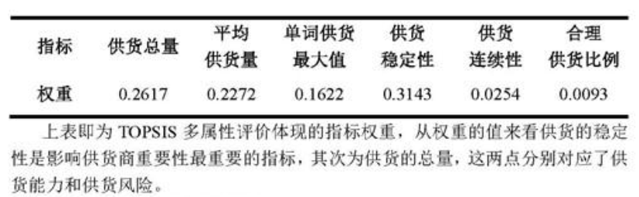
问题一
计算结果

Slide 9
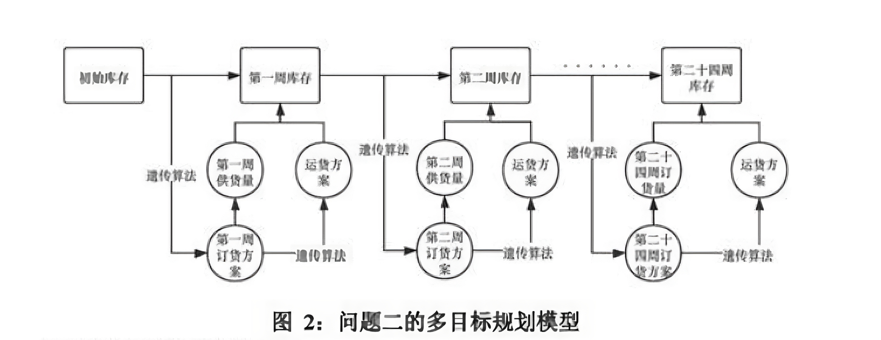
问题二
2．根据问题一得到的供货重要性，制定未来24周每周最经济的原材料订购方案以及损耗最少的运转方案，同时分析方案的实施效果。
供货商筛选模型
在问题一模型确定各供货商特征的前提下，缩小目标供货商的集合。以供货商数目最小、每周供货量满足最大产能需求以及问题一中输出的供货商重要性之和最大等约束，建立一个多目标规划模型。
为此需要确定目标函数、约束条件、模型优化、已经对模型的分析与求解。

Slide 10
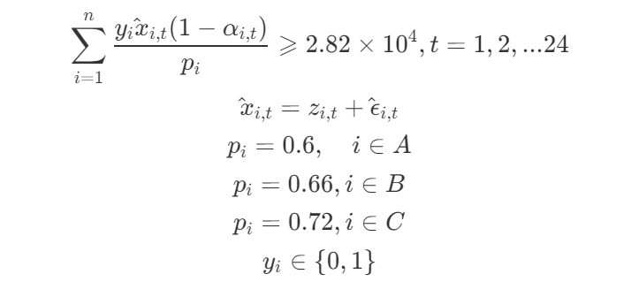
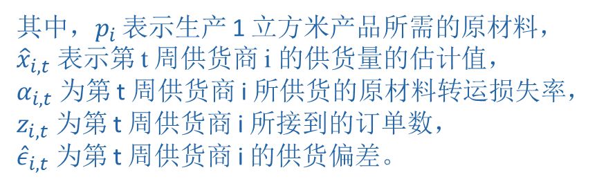
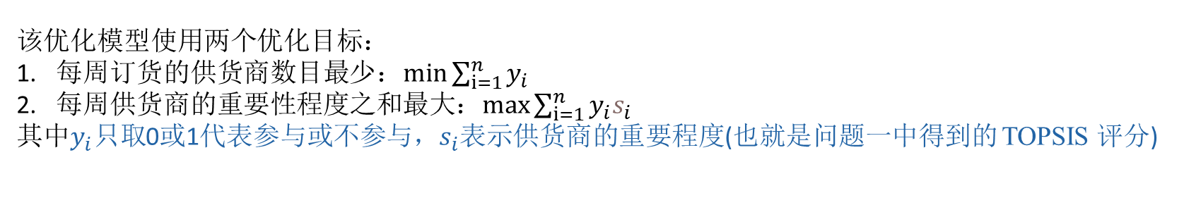
问题二
目标函数
该优化模型使用两个优化目标：
每周订货的供货商数目最少$：min\sum_{i=1}^{n}{y_{i}}$
每周供货商的重要性程度之和最大$：max\sum_{i=1}^{n}{y_{i}s_{i}}$
其中$y_{i}只取$0或1代表参与或不参与，$s_{i}$表示供货商的重要程度(也就是问题一中得到的 TOPSIS 评分)
约束条件
可以假设企业规模维持稳定，则生产企业每周的进货量必须能够满足每周的生产消耗，即最大产能2.82万平方米。则有如下约束
其中，$p_{i}$ 表示生产 1 立方米产品所需的原材料，
${\hat{x}}_{i,t}$ 表示第 t 周供货商 i 的供货量的估计值，
$α_{i,t}$ 为第 t 周供货商 i 所供货的原材料转运损失率，
$z_{i,t}$ 为第 t 周供货商 i 所接到的订单数，
${\hat{ε}}_{i,t}$ 为第 t 周供货商 i 的供货偏差。

Slide 11
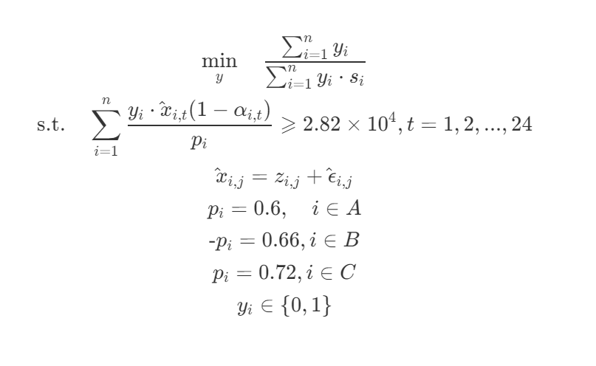
问题二
模型求解
求解问题2即为求解右图的多目标规划问题
算法分析
多目标问题是一个NP问题，直接迭代求解计算量较大，迭代收敛速度较慢，这里采用启发式遗传算法。
即模拟达尔文进化论中的自然选择和生物遗传机理的计算模型，模拟自然进化过程找出最优解 。
适者生存、自然选择
其中$α_{i,t}$选取为附件二中过去五年损失率的平均值
${\hat{x}}_{i,t}$ 选取为附件一中供货商历史供货的平均值

Slide 12
问题二
遗传算法
1. 各初始化种群：随机生成初始的解决方案集合，称为种群。
2. 适应度评估：对每个个体（解决方案）计算适应度，评估其在问题空间中的优劣程度。
3. 选择：根据个体的适应度，选择一定数量的个体作为父代，用于繁殖下一代。
4. 交叉（交配）：通过交换父代个体的基因信息，产生新的个体，称为子代。交叉操作模拟了生物中的基因重组过程。
5. 变异：对子代进行一定概率的变异操作，引入新的基因信息，增加种群的多样性。
6. 替换：用新生成的子代替换掉部分父代，形成新一代种群。
7. 重复迭代：重复进行选择、交叉、变异等操作，直到满足终止条件（如达到最大迭代次数、达到预设的适应度阈值等）。

Slide 13
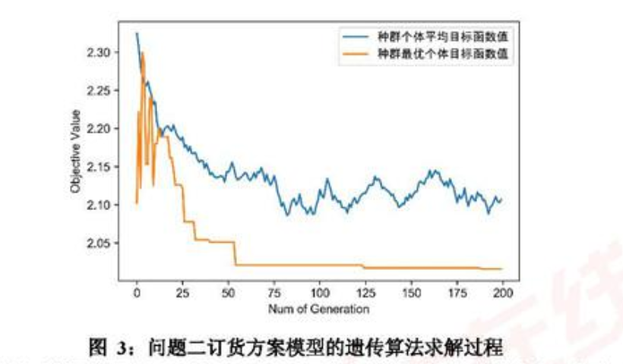
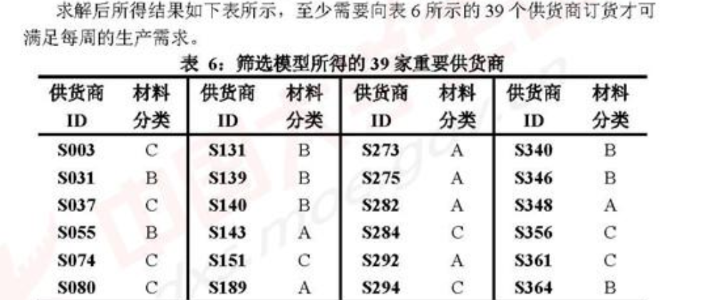
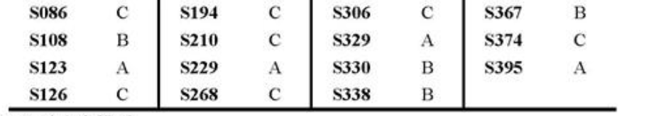
问题二
算法求解模型的迭代过程如下：

Slide 14
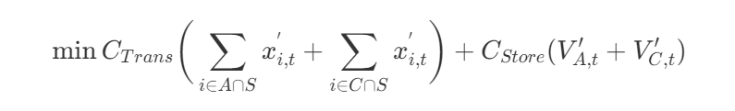
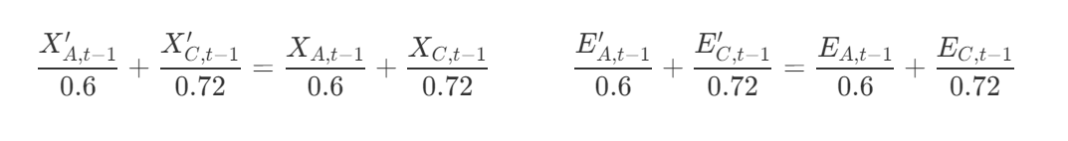
问题三
3．该企业为了压缩生产成本，现计划尽量多地采购 A 类和尽量少地采购 C 类原材料，以减少转运及仓储的成本，同时希望转运商的转运损耗率尽量少。 请制定新的订购方案及转运方案，并分析方案的实施效果。
目标函数更新
因此可以对A类和C类原材料的供货商以及订单量进行进一步优化，目标函数可以更新为：
约束条件更新
为保证每周计划产能不变，需保证A类和C类原材料前后可生产总量不变，同时还需保证库存内可生产的产品总量不变，即

Slide 15
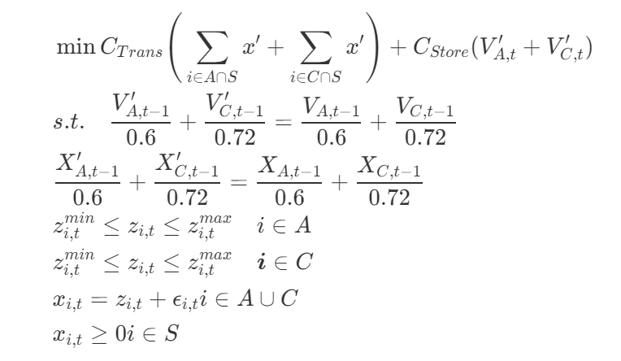
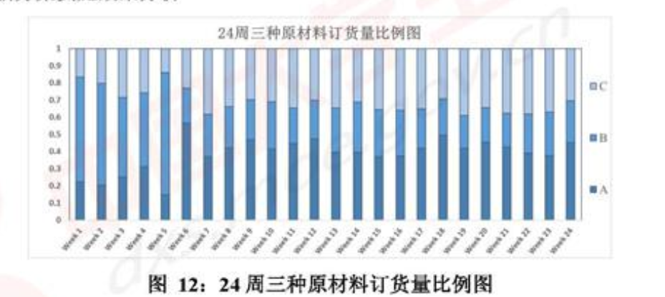
问题三
总体模型更新
模型求解
订购方案和装运方案存在一定的更新，但是总体的逻辑不变，依然可以使用遗传算法迭代求解出最优解
效果分析
转运模型的输入为本周的订购方案，以总损失最小产能为优化目标，在问题二和问题三的目标一致，故转运方法无需更新

Slide 16
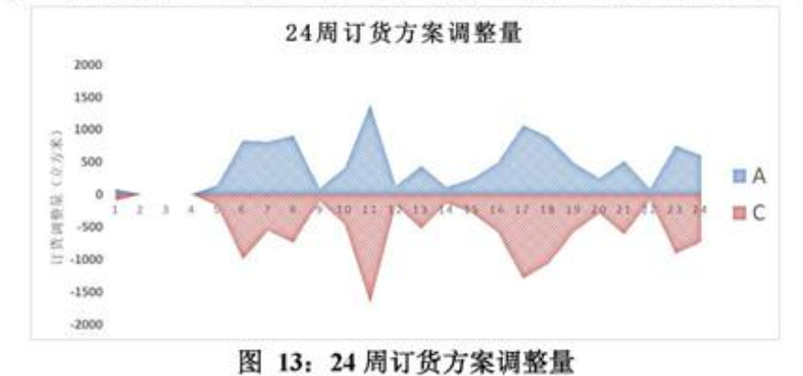
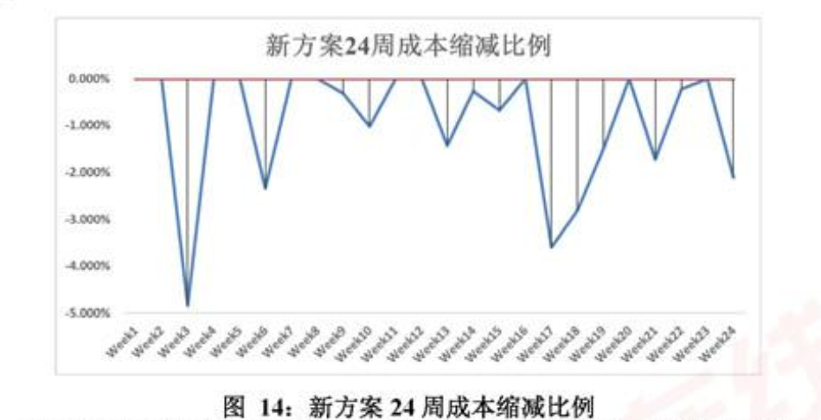
问题三
效果分析
在新的订购方案中，每周订购的原材料构成比例，通过原材料换算，统一为可生产产品的数量。不难看出，在新的订购方案中原材料A的订货比例多数情况下都多于C.
模型经过修正后，新的订购方案成本进一步优化.

Slide 17
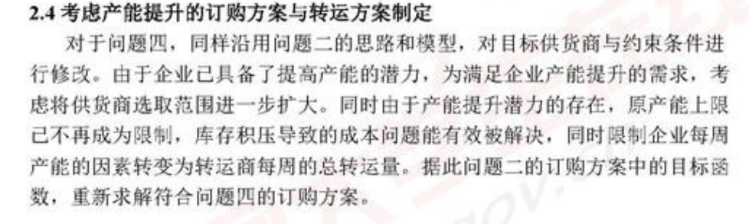
问题四
4．该企业通过技术改造已具备了提高产能的潜力。根据现有原材料的供应商和转运商的实际情况，确定该企业每周的产能可以提高多少，并给出未来 24 周的订购和转运方案。
为取得充足的供货量，将问题2中39家供货商增加为数据预处理后得到的369家良好供货商
更新订购方案目标函数：超出原产能的原材料由于产能提升可直接用于生产，仓库成本变为常数，
因此在目标函数中删除储存成本变量

Slide 18
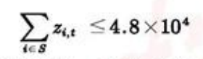
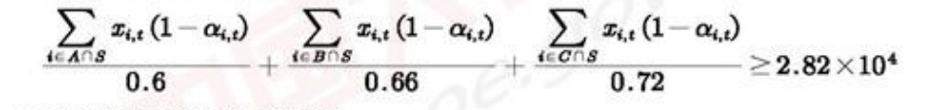
问题四
更新订购方案模型约束：删除约束中有关仓储的部分。产能下限设为原周最大产能，上限设为转运商的总转运能力（不考虑调用库存）。
订单数上限取决于转运能力：
因为供货商渠道被拓宽，订货总量增加，规定每周产能下限：

Slide 19
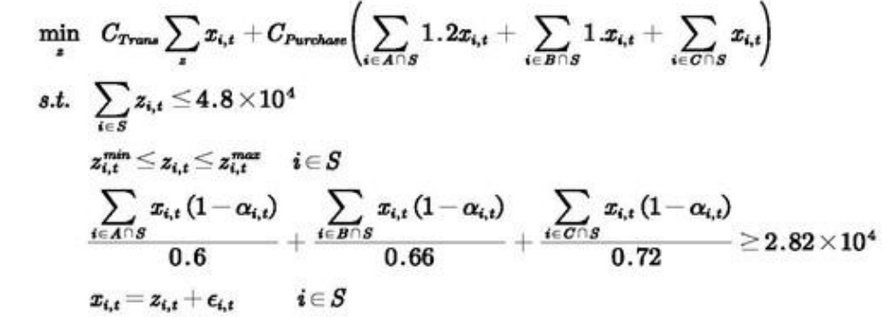
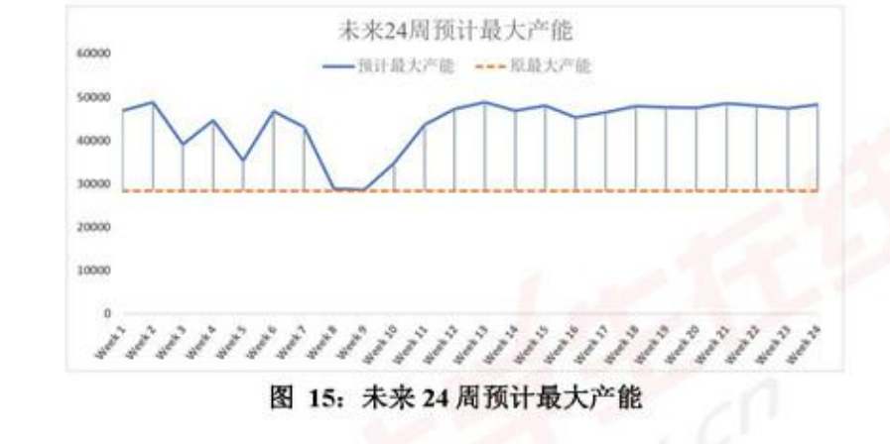
问题四
更新后订购方案模型：
将转运模型输入更新为新的订购方案后，使用问题2
的算法对问题求解
产能提升效果展示-->

Slide 20
总结
My view
模型整体的主观性小，供货量的偏差服从高斯分布，以及采用熵权法进行赋权等；
实验分析充分，论文作者对运输方案的模型进行仿真模拟，可信度高。
问题一没必要提前剔除一些供应商，TOPSIS 本身就会淘汰评分差的供应商；
TOPSIS 选取的指标没有考虑到运输的成本问题；

Slide 21
THANK YOU

